Slide 1
第 八 章
指针

Slide 2
指针是C语言中的一个重要的概念。正确而灵活地运用指针，可以有效地表示复杂的数据结构；能动态分配内存；能方便地使用字符串；有效而方便地使用数组；在调用函数时能得到多于1个的值；能直接处理内存地址等，这对设计系统软件是很必要的。
学好指针的方法：
    多思考；
    多比较；
    多上机，在实践中掌握；

Slide 3
8.1 指针的概念
8.1.1 地址与指针
在计算机中，内存是以字节为单位依次编号，变量一旦获得了编译系统为其分配的存储单元，则该存储单元的起始字节的编号就称为该变量的地址或指针。
【例】int i＝3；float j＝6;
则它们的内存分配情况如下：

Slide 4
【例】int i＝3；float j＝6;
内存数据区
内存地址
3
6
2000
i
2001
2002
2003
j
2004
2005
…
内存分配示意图

Slide 5
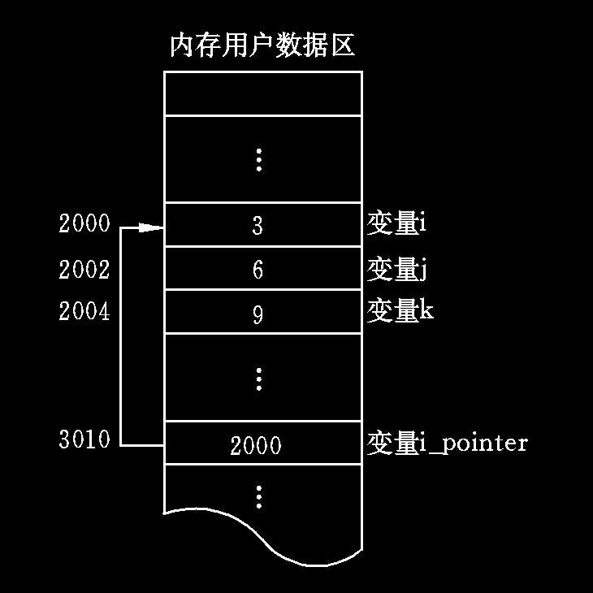
普通变量和指针变量的区别
指针变量i_pointer

Slide 6
8.1.2 指针变量及其定义
1.指针变量
指针变量——变量中存储的是一个变量的地址，而不是通常意义下的数据和字符；
【例】变量a存储了变量b的地址，即指针变量a指向了变量b，变量指向关系如下图所示：
内存地址为aaff
a
aaff
789
b
定义指针变量a
定义一般变量b，并赋初值为789

Slide 7
2）指针变量的定义
形式： 基类型 *变量名
指针所指对象的数据类型
【例】 int x,*p1;
【前导知识介绍】指针运算符：
运算符 | 含 义 | 说 明
& | 取紧跟在“&”后面的变量的存储地址
* | 从紧跟在“*”后面的地址开始取值（取内容） | 究竟从几个字节中取值，取决于指针的基类型

Slide 8
【例】 int i＝2, *pi=&i;
假设编译后，变量i的存储地址为1001H，那么*pi表示：
从1001H和1002H中取值。
2
1001H
1001H
1002H
pi
i
【例】double y, z, *p2=&z;
p2
z

Slide 9
8.1.3 指针变量的引用
【例】假设有如下定义：
int a[6]={3,7,11,13,17,19},b,*p,*q;
下表给出了几个指针引用的表达式及其含义：
表达式 | 含 义
p=a
使p指向a数组的首元素a[0]的地址
b=*p+1
将表达式a[0]+1的值赋予变量b
p++
使指针p后移一个存储单元，指向a[1]
q=p
使q也指向a[1]
p=NULL
使p不指向任何变量

Slide 10
注意点：
（1）*p若出现在变量定义语句中，表示定义指针变量p；若出现在表达式中，则表示取p所指对象的内容。
【例】main( )
{ double x=3.6, *p;
p=&x;
printf(“%.2f\n”,*p);
}
赋值表达式
输出结果：3.60

Slide 11
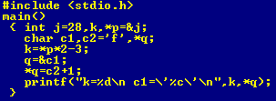
【例】
运行结果：

Slide 12
（2）指针变量只能接收、存储与基类型相容的变量地址，所以不能对指针变量赋非地址值或与基类型不相容变量的地址。
【例】 int i=100, j, *ip;
float x, *xp;
判断以下的赋值语句的对错：
ip=i;
错误，对指针变量赋非地址值
xp=&j;
错误，j的类型与xp所指对象的类型不符

Slide 13
（3）只能对指针变量赋变量的地址，而不能赋表达式的地址。
【例】int x, *p;
判断下面的说法：
p=&x；
正确
p＝&(x+1);
错误，因为表达式x+1无内存地址

Slide 14
8.2 指针与数组
8.2.1 指针与一维数组
数组名是个不占内存的地址常量，数组名代表整个数组的存储首地址。假设有定义：int a[10], *p=a;
p
…
a[0]
a[1]
a[9]
【思考题】p=a与p=&a[0]等价吗？
等价

Slide 15
内存地址
1003H
0
1
…
9
a[0]
1003H
p
a[1]
1004H
1005H
a[9]
1006H
【回答下列问题】
a[1]的存储地址
1、a＋1表示什么？
a[1]的地址中的内容
2、*（a＋1）表示什么？
3、p＋1表示什么？
a[1]的存储地址
4、*（p＋1）表示什么？
a[1]的地址中的内容
5、p＝p＋1与a＝a＋1哪个表示方式正确？
前者正确，后者错误

Slide 16
指针与一维数组的联系
表达式 | 含 义
&a[i], a+i, p+i | 引用数组元素a[i]的地址
a[i], *(a+i), *(p+i), p[i] | 引用数组元素a[i]
p++, p-- | 使p后移或前移一个存储单元
*p++, *(p++) | 先取p所指对象*p，再使p后移一个存储单元
*(++p) | 先使p后移一个存储单元，再取p所指对象*p
(*p)++ | 使p所指对象的值加1，即*p＝*p+1

Slide 17
【例】输入k个整数（0<k<=100），对其中的正整数统计个数并求和，程序最后输出原始整数序列和统计结果。
[程序1] /*利用下标法处理一维数组*/

Slide 18
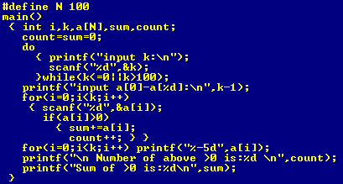

Slide 19


程序的运行结果为：
输出结果为：

Slide 20
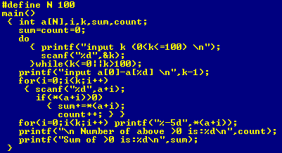
[程序2] /*利用地址常量法处理一维数组*/

Slide 21


程序的运行结果为：
输出结果为：

Slide 22
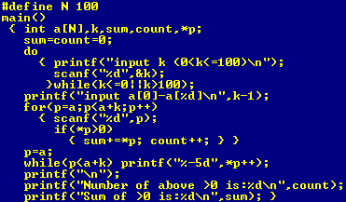
[程序3] /*利用指针变量方法处理一维数组*/

Slide 23


程序的运行结果为：
输出结果为：

Slide 24
8.2.2 指针与二维数组
指针处理一维数组，指针变量所指对象为数组元素;
内存地址
1003H
0
1
…
9
a[0]
1003H &1004H
p
a[1]
1005H &1006H
1007H &1008H
a[9]
1009H &100AH

Slide 25
指针处理二维数组，指针变量所指对象为数组中的行。
1.二维数组的两种编译结构
【例】给出二维数组
int a[3][4]={3, 5, 7, 11, 13, 17, 19, 23, 29, 31, 37, 41}
结构之一：把a看作是3行4列的两维数组；

Slide 26
a
3 | 5 | 7 | 11
13 | 17 | 19 | 23
29 | 31 | 37 | 41
数组名a代表整个数组的存储首地址
【思考题】如果有int *p=a;那么经过p=a＋1后，p指向的是哪个元素？

Slide 27

输出结果为：

Slide 28
结构之二：把a看作是一维数组；
a
3 | 5 | 7 | 11
13 | 17 | 19 | 23
29 | 31 | 37 | 41
a[0]
a[1]
a[2]
对于一维数组而言，a[i]是个实实在在的占据内存单元的下标变量，它有明确的物理存储地址；二维数组中引入的a[i]是个并不占据内存单元的地址常量，与数组名代表数组的存储首地址完全一样。
【思考题】如果有int *p=a;那么经过p=a＋1后，p指向的是哪个元素？

Slide 29

输出结果为：

Slide 30

2.通过数组名引用数组元素
a
a[0]
a[1]
a[2]
3 | 5 | 7 | 11
13 | 17 | 19 | 23
29 | 31 | 37 | 41
❷
❶
a[0]、a[1]、a[2]是一维数组名，各自代表自身所在行元素的存储首地址。
因为a &a[0]，*a a[0]，所以*(a+1) a[1]，依次类推*(a+i)与a[i]等价。
❸

Slide 31

总结：通过地址常量“数组名”引用二维数组元素有以下恒等关系：
第i行的首地址 *(a+i) a[i] &a[i][0]
第i行第j列元素的地址 *(a+i)+j a[i]+j &a[i][j]
第i行第j列元素 *(*(a+i)+j) *(a[i]+j) a[i][j]

Slide 32
【例】编写程序，建立如下形式的二维数组，再利用指针变量以矩阵形式输出之。
1 | 2 | 3 | 4 | 5
2 | 1 | 2 | 3 | 4
3 | 2 | 1 | 2 | 3
4 | 3 | 2 | 1 | 2
5 | 4 | 3 | 2 | 1

Slide 33
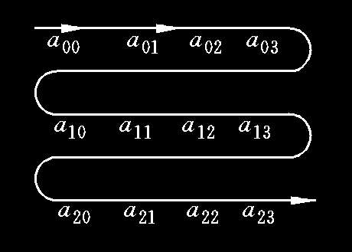
【复习】 二维数组的存储结构：

Slide 34
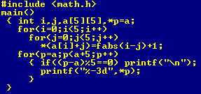
定义指针并初始化，使p指向数组a
控制行
控制列

Slide 35

输出结果为：

Slide 36
3.通过指向一维数组的指针变量引用二维数组元素
    一维数组名为一级指针常量，直接指向变量；
    二维数组名为二级指针常量，二维数组名指向行，a+i代表
    行指针，当i增或减1时就意味着向后或向前跨一整行元素；
    数组指针（指向一维数组的指针变量）也可以达到行指针相
    同的移动效果；

Slide 37
数组指针定义形式为：
数据类型 （*指针名）[N]
圆括号不能省略
N代表指针变量所指向的一维数组的长度

Slide 38
3行5列的二维数组b
指向长度为3的一维数组的指针变量pa
4行3列的二维数组a
【例】 int a[4][3],b[3][5],(*pa)[3],(*pb)[5]=b;
pa=a+1;
指向长度为5的一维数组的指针变量pb，并在定义pb的同时初始化，使其指向b数组的首元素
指针变量pa指向a数组的第二行，即a[1]

Slide 39
思考题：如果有pa＝a；那么pa+1指向的是什么？
如果定义int *pa;那么pa是指针变量，所以pa+1指向为元素2
数 组a
1 | 2 | 3
2 | 1 | 2
3 | 2 | 1
4 | 3 | 2
如果定义int (*pa)[4];那么pa是数组指针，所以pa+1所指向为第2行

Slide 40
指针与二维数组的联系
表 达 形 式 | 含 义
a[i], *(a+i) p[i], *(p+i) | 引用数组第i行的首地址
&a[i][j] a[i]+j, *(a+i)+j p[i]+j, *(p+i)+j | 计算数组元素a[i][j]的地址
a[i][j] *(a[i]+j), *(*(a+i)+j) *(p[i]+j), *(*(p+i)+j) | 引用数组元素a[i][j]

Slide 41
8.3 指针与函数
两者之间的联系：
1、将指针变量作为函数的参数，通过形式参数与实在参数的结合将函数值带出函数体反传给主调函数；
2、定义一个指针，让它指向函数，借助于该指针能使函数如同普通变量一样被方便地传递、调用，并且使函数的通用性得以提高。

Slide 42
8.3.1 指针变量作为函数的参数
【例】编写函数sort(int x,int y)，将整数x,y从小到大排序，再设计main函数，调用sort函数，实现将键盘输入的三个随机整数升排序。
角度1：普通变量作为函数的参数

Slide 43
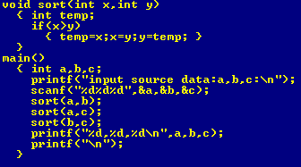

Slide 44

运行结果为：
角度2：指针变量作为函数的参数。

Slide 45
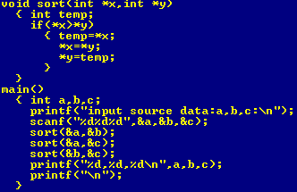

Slide 46

运行结果为：

Slide 47
8.3.2 函数指针
函数名与数组名一样，是个地址常量，存储了函数目标码的入口地址。若将函数的入口地址赋予指针变量，就称指针变量指向了该函数。指向函数的指针变量称为“函数指针”。
定义形式：数据类型 （*指针名）（）；
代表被指向函数的类型
【例】double (*f) ( );

Slide 48
8.3.3 通过函数指针调用其他函数
形式：（*指针名）（实参表）；
实参表所包含的实参个数、类型必须与被指向的那个函数的形式参数表相一致，而且调用之前函数指针必须已经指向了某个实际函数。
参见书上P₁₃₂的例8.6

Slide 49
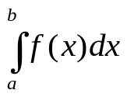
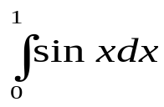
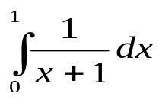
8.3.4 函数指针作为函数的参数（自修）
C语言中，函数的参数除了是简单变量名、数组名、指针变量名以外，还允许是函数。
【例】编写函数，利用矩形法计算函数f(x)在[a,b]区间上的定积分 的值，再设计main函数，调用上述函数求 和 的定积分。

Slide 50
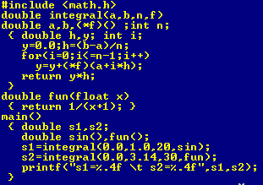

Slide 51
8.4 指针与字符串
8.4.1 用一维字符数组定义单字符串
1.用一维字符数组定义单字符串
【例】char name[20]=“Smith Xia”；
【例】编写函数strcat(char s[ ],char t[ ])，实现将字符串t拼接到字符串s之后，并返回拼接以后新字符串的长度。

Slide 52
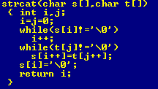

Slide 53
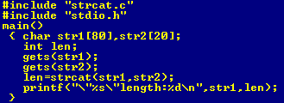

Slide 54

运行结果为：

Slide 55
2.用字符指针定义单字符串
【例】char *name=“Smith Xia”;
等价于 char *name;
name=“Smith Xia”;
定义一个指向字符的指针变量，在定义的同时将字符串的首地址赋予给指针变量
【思考题】以下的表示方法正确吗？
char *name；
*name＝“Smith Xia”;
错误

Slide 56
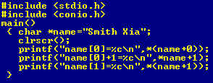
【例】

Slide 57

运行结果为：

Slide 58
8.4.2 多字符串处理
1.用二维字符数组定义多字符串
char state[5][9]={“China”, “American”, “Japan”, “Canada”, “India”};
state数组的存储结构
state
C | h | i | n | a | \0
A | m | e | r | i | c | a | n | \0
J | a | p | a | n | \0
C | a | n | a | d | a | \0
I | n | d | i | a | \0

Slide 59
2.用字符型指针数组定义多字符串
指针数组——数组的每一个下标变量都是一个指针变量，字符型指针数组的定义形式为：
char *数组名[长度]
[ ]优先次序高于*
区别于数组指针（指向数组元素的指针变量）：
char （*指针名）[N]

Slide 60
【例】char *state[3]={“China”, “American”， “Japan” };
C | h | i | n | a | \0 | A | m | e | r | i | c | a | n | \0 | J | a | p | a | n | \0
state[0]
state[1]
state[2]
排序后的状况：
C | h | i | n | a | \0 | A | m | e | r | i | c | a | n | \0 | J | a | p | a | n | \0
state[0]
state[1]
state[2]

Slide 61
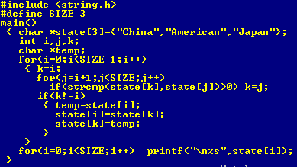

Slide 62

最终运行结果为：
【思考题】同二维数组相比，引入指针数组有什么好处？

Slide 63
8.5 多级指针
8.5.1 二级指针的定义
形式： 数据类型 **指针名
【例】int **q, int *p;
【例】char x=‘%’,*p=&x,**q=&p;
q
p(2000H)
x
2000H
1000H
%
1000H
变量之间的指向关系

Slide 64
8.5.2 二级指针与指针数组的联系
设有如下定义：
char *course[5]={“Mathematics”,“English”,“Data
structure”,“C programming”,“Internet”},**p=course;
二级指针与指针数组之间的指向关系
p
course[0]
Mathematics
English
Data structure
C programming
Internet
course[1]
course[2]
course[3]
course[4]

Slide 65
char *course[5]={“Mathematics”,“English”,“Data
structure”,“C programming”,“Internet”}；
**p=course；
Mathematics\0English\0Data structure\0C programming\0Internet\0
course[0]
course[1]
course[2]
course[3]
course[4]
p

Slide 66
8.6 命令行参数
C语言中main函数与其他函数一样可以带形式参数，但如果要通过命令行接受参数，必须以下面的形式来定义main函数：
main(int argc,char *argv[ ])
或 main(int argc,char **argv)
为int型变量
为指向字符的指针数组

Slide 67
形式为：
程序名 参数1 参数2 … 参数n
命令行可以带任意个参数，参数与参数之间必须以空格分隔。
【例】ex8 100代表什么意思？
【例】ex8 col 100代表什么意思？
argc将自动被赋值为2，argc获得整数值以后，接着编译系统自动建立一个长度为argc的字符指针数组*argv[argc]，并使argv[0]指向命令行上的第一个实参数，使argv[1]指向命令行上的第二个实参数。

Slide 68
【例】编程程序，在整数序列a[10]中寻找大于m同时小于n的第一个数（设m<n）。
【程序1】main函数不带参数。见程序ch8-13-1。
【程序2】main函数带参数。见程序ch8-13-2。

